Slide 1
정치
경제
사회
생활/문화
IT/과학

Slide 2
정치
경제
사회
생활/문화
IT/과학

Slide 3
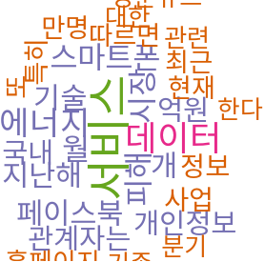
정치
경제
사회
생활/문화
IT/과학
1위 - 서비스
2위 - 데이터
3위 - 에너지

Slide 4
정치
경제
사회
생활/문화
IT/과학
1위 - 서비스
2위 - 데이터
3위 - 에너지

Slide 5
정치
경제
사회
생활/문화
IT/과학
1위 - 서비스
2위 - 데이터
3위 - 에너지
디지털 타임스 - 5개
한국경제 – 3개
디지털 데일리 – 2개
매일경제 - 1개

Slide 6
정치
경제
사회
생활/문화
IT/과학
1위 - 서비스
2위 - 데이터
3위 - 에너지
디지털 타임스 - 5개
한국경제 – 3개
디지털 데일리 – 2개
매일경제 - 1개

Slide 7
정치
경제
사회
생활/문화
IT/과학
생활로 들어온 블록체인…낚시성 맛집추천 싹 걸렀다
1위 - 서비스
2위 - 데이터
3위 - 에너지
디지털 타임스 - 5개
한국경제 – 3개
디지털 데일리 – 2개
매일경제 - 1개

Slide 8
정치
경제
사회
생활/문화
IT/과학
생활로 들어온 블록체인…낚시성 맛집추천 싹 걸렀다
1위 - 서비스
2위 - 데이터
3위 - 에너지
디지털 타임스 - 5개
한국경제 – 3개
디지털 데일리 – 2개
매일경제 - 1개

Slide 9
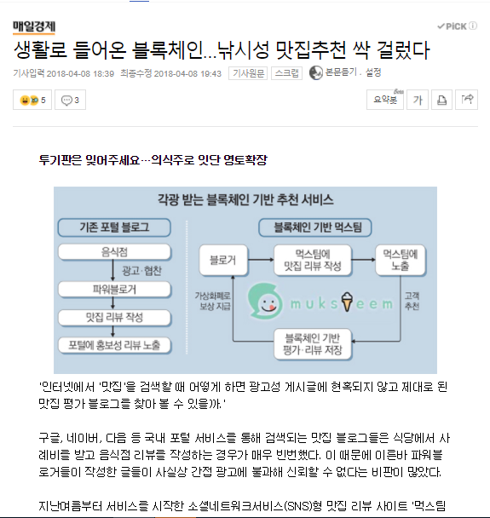
정치
경제
사회
생활/문화
IT/과학
생활로 들어온 블록체인…낚시성 맛집추천 싹 걸렀다
1위 - 서비스
2위 - 데이터
3위 - 에너지
디지털 타임스 - 5개
한국경제 – 3개
디지털 데일리 – 2개
매일경제 - 1개

